Slide 1
NR35 – Trabalho em Altura
Dra. Ildiko A. Teixeira
Médica do Trabalho

Slide 2
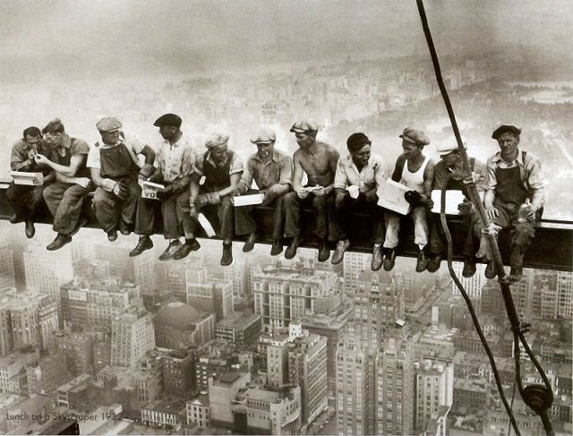

Slide 3
Construção de PCMSO – exames complementares
Exame ocupacional (ASO)
Permissão de trabalho
Acompanhamento de enfermagem
Emergências
Treinamentos
Ações de prevenção
Dificuldades
Desafios

Slide 4
Portaria SIT n.º 313, de 23 de março de 2012
DOU 27/07/2012
35.1.2 Considera-se trabalho em altura toda atividade executada acima de 2,00 m (dois metros) do nível inferior, onde haja risco de queda.

Slide 5
Portaria SIT n.º 313, de 23 de março de 2012
DOU 27/07/2012
35.4.1.1 Considera-se trabalhador autorizado para trabalho em altura aquele capacitado, cujo estado de saúde foi avaliado, tendo sido considerado apto para executar essa atividade e que possua anuência formal da empresa.
Notes:
NR7

Slide 6
Portaria SIT n.º 313, de 23 de março de 2012
DOU 27/07/2012
35.4.1.2 Cabe ao empregador avaliar o estado de saúde dos trabalhadores que exercem atividades em altura, garantindo que:
a) os exames e a sistemática de avaliação sejam partes integrantes do Programa de Controle Médico de Saúde Ocupacional - PCMSO, devendo estar nele consignados;
b) a avaliação seja efetuada periodicamente, considerando os riscos envolvidos em cada situação;
Notes:
NR7

Slide 7
Portaria SIT n.º 313, de 23 de março de 2012
DOU 27/07/2012
35.4.1.2 c) seja realizado exame médico voltado às patologias que poderão originar mal súbito e queda de altura, considerando também os fatores psicossociais.

Slide 8

Como prever mal súbito e queda de altura?
Calor, frio, vento irradiação, luz, poeira
ambiente
indivíduo
atividade
eletricidade, vibrações, ruído, solventes, gases, nevoas, fumos

Slide 9
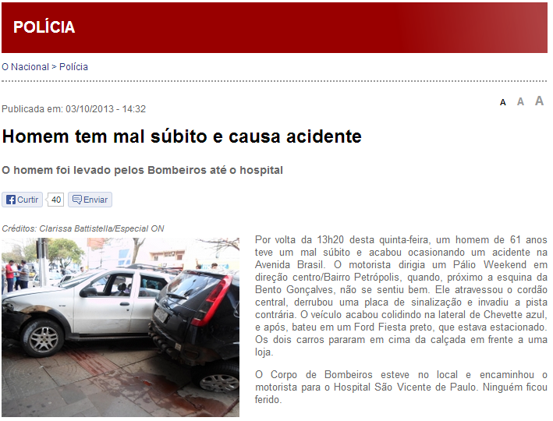
O que é MAL SÚBITO
35.4.1.2 c) seja realizado exame médico voltado às patologias que poderão originar mal súbito e queda de altura, considerando também os fatores psicossociais.
Ocorrência repentina da perda da estabilidade hemodinâmica e/ou neurológica de um indivíduo
Ocorrência imediata de sinal ou sintoma ou conjunto de manifestações agudas que interferem no estado de saúde

Slide 10
Exemplos de Mal Súbito
Dor forte de início agudo
Náuseas e vômitos
Tontura e vertigem
Falta de ar
Crise de ansiedade ou de pânico
Sudorese
Alteração do nível de consciência, desmaio
Tremor forte
Convulsões
AVC – acidente vascular cerebral
Escurecimento ou perda da visão
Febre alta

Slide 11
Conceito Saúde-Doença
Saudável
Doente
Sintomático
Assintomático
tempo
Manifestações subclínicas
Sinais e sintomas
Fatores de risco
exame físico,
exames de laboratório,
exames de imagens,
exames complementares
anamnese,
entrevista,
questionário
Notes:
Riscos – sei o que procurar
Aqui procurar qualquer doença
Sintoma pode acontecer em qualquer momento,

Slide 12
Quais doenças preciso procurar?
DM
HAS
Anemia
Hepatopatia
Epilepsia
Arritmias
Cardiopatia
Pneumopatia
Aneurisma cerebral
Cólica renal
Nefropatia
Labirintite
Hérnia de disco
Doença psíquica
Glicemia
Verificar pressão arterial (PA)
Hemograma completo
TGO, TGP, gama GT
Eletroencefalografia (EEG)
Eletrocardiografia (ECG)
Teste ergométrico
R-x de tórax, espirometria
Tomografia cerebral
Ultrassom abdominal
Uréia, creatinina, Sumário de urina
Vectroeletronistagmografia
Ressonância da coluna
Avaliação psicológica, psiquiátrica
Notes:
Quais os exames são disponíveis?
Exame clínico é suficiente?
Solicitar exame complementar vai dar segurança? Prevenção de doença ou produção de provas? (processo trabalhista)
ECG: d Chagas

Slide 13
Protocolo da ANAMT
Sugestão de conduta médico administrativa - CSMA N° 01/2004
* EEG
* ECG
* Hemograma (eritrograma)
* Glicemia de jejum

Slide 14
Outras questionamentos a serem considerados:
Quais são as exigências do trabalho para o desempenho da função: físicas, mentais e cognitivas?
Idade, sexo e características clínicas do trabalhador aumentam a prevalência?
Qual é a relação custo-benefício?
Qual é a periodicidade dos exames?

Slide 15
Doenças x Exames
A doença:
Deve ser importante: mortalidade e morbidade elevada
Deve ser comum: incidência e prevalência elevada
para o grupo de trabalhador
O exame:
Deve ter sensibilidade elevada
Deve ter custo razoável
Deve ser aceitável para o trabalhador e sociedade
Notes:
Incidência: numero de casos novos
Prevalência: numero total de casos
Sensibilidade: probabilidade de um exame ser positivo em uma pessoa doente (screening)
mais sensivel, menos falso negativo
Especifidade:probabilidade de o teste ser negativo em uma pessoa sadia (diagnostico)

Slide 16
Periodicidade
O apto hoje é válido por um ano?
Verificar pressão arterial (PA)
Hemograma completo
Glicemia ou Hg glicada
Eletroencefalografia (EEG)
Eletrocardiografia (ECG)
TGO, TGP, gama GT
Uréia, creatinina, SU
R-x de tórax
Teste ergométrico
Vectroeletronistagmografia
Tomografia cerebral
Ultrassom abdominal
Ressonância da coluna
Diário
Admissional, anual
Admissional, anual
Admissional
Admissional, depende da idade
Admissional, depende da anamnese
Admissional, depende da anamnese
Admissional, depende da anamnese
Depende da atividade, anamnese
Depende da atividade, anamnese
Depende da anamnese
Depende da anamnese
Depende da anamnese
Notes:
EEG com fotoestimulação e hiperpnea, 90% epilepsia diagnosticada pela história clínica, servev para acompanhamento da doença
ECG baixa sensibilidade, serve para acompanhamento (40-50% sensibilidade no infarto)
Teste ergometrico: atividade de alto risco, responsabilidade com coletividade, brigada,

Slide 17
Fatores de risco
Hábitos e estilo de vida
Uso e abuso de álcool e outras drogas psicoativas, fumante
Atividades extra-laborais
Situação familiar
Medicamentos, estressores psíquicos
Doença e alteração de saúde pregressa ou atual
História familiar
Organização do trabalho: terceirização, informalidade
Formação e educação, cultura, percepção, medo

Slide 18
Grupo alvo
Grupo com atividades permanentes:
Manutenção (eletricistas, mecânicos)
Operadores de tratamento de água
Operadores de caldeiras
Produção (caso de trabalho contínuo em altura)
Eventuais:
Mão de obra terceirizada
Trabalho eventual da produção

Slide 19

Exame ocupacional
ASO - NR7
Avaliação clínica: anamnese ocupacional, exame físico e mental
Exames complementares
Avaliação de fatores psicossociais
Instrumental clínico-epidemiológico
Interpretação dos dados
Tomada de decisão

Slide 20
Anamnese
Atualmente tem alguma doença ou sintoma?
Teve doença, acidente do trabalho ou o sintoma “y” nos últimos anos?
Já teve alguma vez a doença “x”, acidente do trabalho ou o sintoma “y” ?
Hábitos de vida (fuma, bebe, drogas, atividade física, alimentação, café, tempo de dormir, repouso após o almoço)
Toma medicamentos?
Estresse (síndrome de Burnout)
Síndrome do pânico, depressão, ansiedade
História familiar
Acrofobia
Notes:
Acrofobia: medo da altura

Slide 21
Fatores psicossociais
Situação familiar? (casado, vida conjugal, filhos)
Estuda? (curso, faculdade)
Tem outra renda? (segundo trabalho)
Agricultura? (a família tem terra?)
Casa própria? (reforma, construção)
Problemas familiares? (brigas, doenças)
Situação na empresa? (relação de conflito no trabalho, redução de quadro)

Slide 22
Exame físico
Peso, IMC, circunferência abdominal e quadril
PA, frequência cardíaca
Acuidade visual
Cardiopulmonar
Articulações
Coluna
Abdômen
Pele, mucosas
Equilíbrio, coordenação motora

Slide 23
Estado mental
Consciência
Orientação
Atenção
Humor
Sensopercepção
Memória, conduta
Inteligência, linguagem
Afetividade

Slide 24
ASO
35.4.1.2.1 A aptidão para trabalho em altura deve ser consignada no atestado de saúde ocupacional do trabalhador.

Slide 25
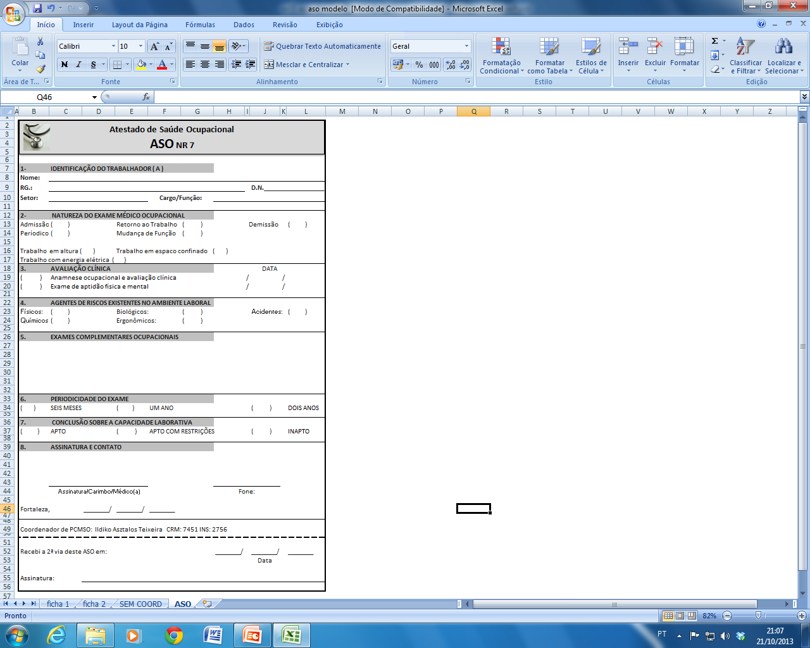
ASO modelo

Slide 26
Permissão de Trabalho
35.4.1.3 A empresa deve manter cadastro atualizado que permita conhecer a abrangência da autorização de cada trabalhador para trabalho em altura.
Cadastro atualizado: quem será o dono desta lista?
Se houver restrição temporária como proceder?

Slide 27

Acompanhamentos da Enfermagem
Avaliação de sinais vitais imediatamente antes do trabalho
Temperatura
Pressão arterial, frequência cardíaca
Peso (100kg)
Entrevista:
Problemas em casa (emocionalmente instável)
Trabalho extra
Alimentação (como foi a última refeição)
Hidratação (tomou água)
Sono (tempo de sono, como acordou)
Infecção das vias respiratórios superiores (resfriado, gripe)

Slide 28
Responsabilidade da Enfermagem
Seguir procedimento operacional escrito
Comunicar o Autorizador de Trabalho (AT)
Restrição temporária
Avisar médico responsável

Slide 29
Plano de Restrição Temporária
Por algum tempo o funcionário não pode exercer todas as suas atividades laborais, porém pode trabalhar no mesmo setor e mesma função em algumas atividades.
Envolvidos:
Médico do Trabalho
Enfermagem, Autorizador de Trabalho
Líder/Supervisor do funcionário
Funcionário
SESMT

Slide 30

Mão de Obra Terceirizada
Antes da contratação
Auditoria do PCMSO
Auditoria do ASO vigente
No dia-a-dia
Entrevista de enfermagem
Acompanhamento de enfermagem

Slide 31

Emergências
35.6.1 O empregador deve disponibilizar equipe para respostas em caso de emergências para trabalho em altura.
35.6.4 As pessoas responsáveis pela execução das medidas de salvamento devem estar capacitadas a executar o resgate, prestar primeiros socorros e possuir aptidão física e mental compatível com a atividade a desempenhar.

Slide 32

Treinamentos
Primeiros socorros e resgate para equipe de salvamento
Treinamentos dos Autorizadores de Trabalho e próprios executores para percepção de sinais e sintomas de mal súbito (senso comum)
Treinamentos da Enfermagem (procedimentos operacionais)
Treinamento do Médico Examinador

Slide 33





Ações de Prevenção
Diminuir fatores de risco: álcool, drogas, tabagismo, alimentação
Aumentar o senso preventivo: check-up de todos os funcionários, campanhas de HAS, DM, Saúde da Mulher, Saúde do Homem
Alimentação e hidratação antes do trabalho
Aumentar a percepção de qualidade de vida

Slide 34
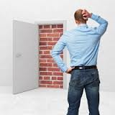
Dificuldades
Dificuldades em relação ao Trabalhador
Ocultação de dados de sua saúde atual ou pregressa
Desejo consciente ou inconsciente de não mudar hábitos pouco saudáveis
Ignorância dos benefícios do rastreamento
Desconforto do exame

Slide 35
Dificuldades
Dificuldades em relação ao Médico do Trabalho
Falta de tempo, pressa, sobrecarga de trabalho
Anamnese clínico-ocupacional superficial
Exame físico superficial
Registros médicos ausentes ou desorganizados
Atitudes e características pessoais, educação em saúde

Slide 36

Dificuldades
Dificuldades em relação à Empresa
Não custeia os procedimentos de rastreamento
Não investe em prevenção, não antecipa riscos
Terceirização da mão de obra
Aposta na fiscalização do trabalho esporádica
Não audita programas: PCMAT, PPRA, PCMSO

Slide 37

Desafios
Cultura de prevenção / segurança
Interface com Desenvolvimento Humano ou Recursos Humanos: treinamento comportamental (seleção por comportamento?)
Gestão de pessoas pelo autorizador
Treinamento de enfermagem e autorizadores
Cadastro atualizado

Slide 38
